Slide 1
IDENTIFICAR clases y objetos!
PGY2121-Desarrollo de Software y Escritorio

Slide 2
TABLA DE CONTENIDOS
01.
02.
03.
OBJETOS
CLASES Y OBJETOS
SE COMEN?
¿CUAL SERÁ SU DIFERENCIA?
PROGRAMACION ORIENTADA A OBJETOS
MEJOR SIGAMOS CON PYTHON!.

Slide 3
01.
OBJETOS
CONCEPTO FUNDAMENTAL.

Slide 4


¿Qué es un objeto?
Corresponden a entidades que se pueden asociar a casi cualquier sustantivo.
Ejemplos:
El bloque de tierra
La casa es bonita
La espada de diamante
El celular no tiene carga
Identifiquemos los objetos
bloque, casa, espada y celular

Slide 5
OBJETOS
Utilicemos como analogía el objeto Celular:
Las características (o atributos) relevantes son:
pantalla, almacenamiento, batería, entre otras.
Y las acciones (o comportamientos) que se pueden realizar son:
llamar, cargar, chatear, navegar, entre otras.
Para realizar la acción de llamar se requiere un método (acción o comportamiento).
Este método considera:
Las instrucciones del programa que se encargan de realizar la tarea.
Oculta al usuario estas instrucciones, el sólo selecciona llamar y el celular lo realiza.

Slide 6
02.
CLASES Y OBJETOS
¿Serán lo mismo?

Slide 7
CLASES
En la programación orientada a objetos (POO), una clase es un modelo o plantilla que define las propiedades y comportamientos comunes a un grupo de objetos. Por ejemplo, si estuviéramos modelando una aplicación de una biblioteca, podríamos tener una clase llamada "Libro" que tenga propiedades como título, autor y fecha de publicación, y comportamientos como prestar y devolver.
CLASE

Slide 8
OBJETOS
Por otro lado, un objeto es una instancia específica de una clase. Es decir, es un elemento concreto que se crea a partir de la plantilla definida por la clase.
Siguiendo el ejemplo anterior, podríamos tener un objeto llamado "El Quijote" que pertenece a la clase "Libro", con sus propias propiedades específicas como título "Don Quijote de la Mancha", autor "Miguel de Cervantes" y fecha de publicación "1605".
OBJETO

Slide 9

La clase al ser la plantilla que representa a todos los objetos de un mismo tipo no tiene valores para sus atributos, en cambio, cuando se crea un objeto de esa clase, al ser único, se le asignan valores a esos mismos atributos.
Se pueden crear muchos objetos de una misma clase.
Los objetos tienen los mismos atributos y métodos de la clase que los origina.

Slide 10
03.
PROGRAMACION ORIENTADA A OBJETOS
Otra forma de programar

Slide 11
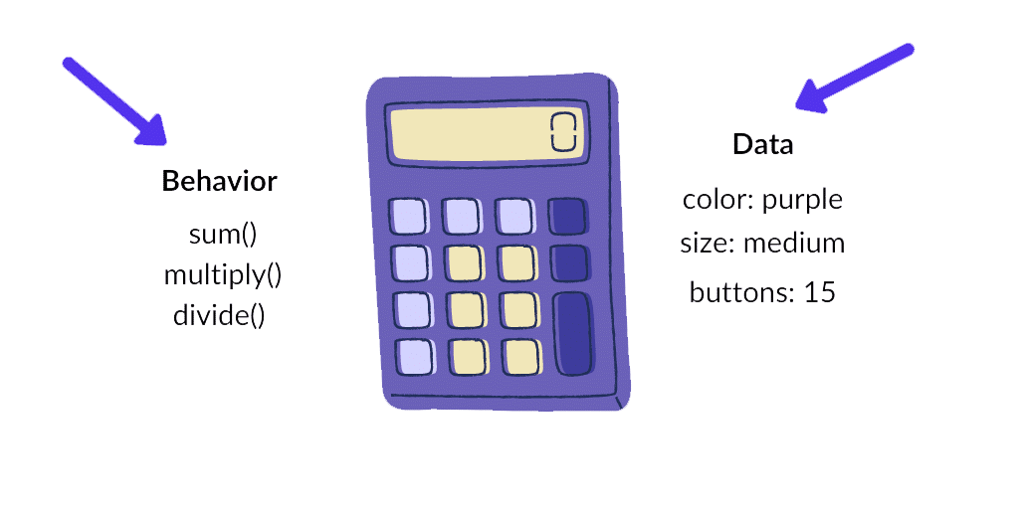
ORIENTACION A OBJETOS
Los grupos de desarrollado de software pueden usar una metodología de diseño e implementación orientada a objetos (modular) con el fin de ser mucho más productivos de lo que era posible con las técnicas anteriores, como la “programación estructurada”.
Por lo general, los programas orientados a objetos son más fáciles de comprender, corregir y modificar.

Slide 12
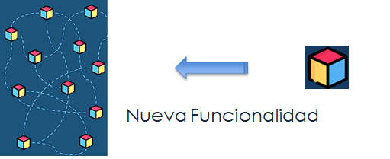
ORIENTACION A OBJETOS
Con la Programación Orientada a Objetos, pasamos de tener un código de arriba hacia abajo en el que las funcionalidades están mezcladas y son difíciles de separar o escalar, a un sistema en el que tenemos los elementos (objetos) separados y se comunican entre ellos.
De esta manera es más fácil manejar y mantener un sistema, si necesitáramos una nueva funcionalidad, podríamos sin problemas agregar un nuevo objeto o añadir datos y funcionalidades a los objetos que ya existen.

Slide 13
ALGUNOS CONCEPTOS FUNDAMENTALES DE LA ORIENTACION A OBJETOS

Slide 14
ABSTRACCION
Es un proceso en el cual se rescatan las características relevantes de una entidad y se omiten las que no son importantes para el contexto del problema.
¿Cuáles serían los atributos relevantes del alumno en el contexto de un hospital y en un instituto?

Slide 15
ENCAPSULAMIENTO
Los objetos se pueden comunicar entre sí, pero por lo general no se les permite saber cómo están implementados otros objetos.
Los detalles de implementación están ocultos dentro de los mismos objetos (encapsulados).

Slide 16
04.
CONCLUSION

Slide 17
CONCLUSION
La programación orientada a objetos es otra forma de programar, más parecida a como se resuelven los problemas en el mundo real, conocer los conceptos de clase y objeto será fundamental para poder avanzar en el curso.

Slide 18
REPASANDO CONCEPTOS
CLASE
OBJETO
ATRIBUTO
Plantilla para crear objetos, con sus respectivos atributos y metodos.
La instancia unica de una clase, con sus respectivos valores para los atributos.
Una caracteristica importante del objeto.
METODO
ABSTRACCION
ENCAPSULAMIENTO
Un comportamiento del objeto.
Centrarse en lo importante para modelar un objeto.
Ocultar la implementacion interna de un objeto a los demas objetos.

Slide 19
¿TIENES DUDAS?

Slide 20
GRACIAS!
Necesitas eloboost?
fer.sepulvedac@profesor.duoc.cl
+56920 421 838
duoc.cl

